Slide 1
Workshop
Nachhaltige Schulentwicklung

Slide 2
Ziel des Tages
Sicherheit in der Planung von Schulentwicklungsprozessen gewinnen
Hinweise zum Ressourcen schonenden Arbeiten erhalten
wesentliche Schritte der Planung kennenlernen
einzelne Schritte am Beispiel erproben (Ziele, Indikatoren und Vorhaben)
die Verbindung der Schulentwicklungsschritte zu den Positionen im Maßnahmeantrag erkennen

Slide 3
Schulentwicklungszyklus
u. U. mehrjährig
Vorhaben verstetigen
und ggf. Integration ins Schulprogramm
Dokumentation und
Veröffentlichung
Bedarfsanalyse (z. B. BuG-Screening)
Zielerreichung überprüfen
Handlungsfeld festlegen
Vorhaben planen
und umsetzen
einen Entwicklungs-
schwerpunkt setzen
1 – 2 Entwicklungsziele
& -vorhaben festlegen
Leitbild-Check

Slide 4
Bedarfsanalyse
Ausgangssituation:
Problem deutlich beschreiben
durch Evaluation bestätigen
Konsens über die Frage her-
stellen, an welchen Stellen Entwicklung ist notwendig ist
Ressourcencheck
Notes:
Ausgangssituation: Alles ist so hektisch! Ich habe kaum Zeit zum Unterrichten, jeder macht hier was er will, Regeln werden nicht eingehalten Stress pur….. Ich brauch was zur Lehrergesundheit

Slide 5
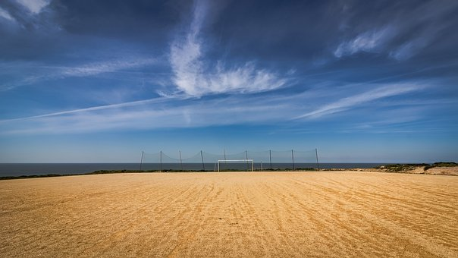
Handlungsfeld
Wer ist betroffen?
Geht es um den Aufbau von Strukturen?
Geht es um Kompetenzentwicklung der betroffenen Personen?
Geht es um Schulklima oder Schulkultur?
Geht es um Unterrichtsentwicklung?
……. Es geht immer um die Entwicklung zur guten gesunden Schule!!
Notes:
Keine Zeit für Gespräche mit SuS und LuL, Freiräume schaffen, Orga ändern, Teamarbeit anstreben, Strukturen ändern, Unterricht verbessern

Slide 6
Leitbild-Check
Passt das Handlungsfeld zum Leitbild der Schule?
Werden damit die richtigen Prioritäten gesetzt?
Spiegeln sich die im Leitbild gemeinsam festgelegten grundlegenden Werte darin wider?
Oder muss das Leitbild angepasst werden?
Notes:
Was steht dazu im Leitbild? Welche Werte werden hier zugrunde gelegt?

Slide 7
Entwicklungsschwerpunkt
Titel der Maßnahme
möglichst kurz und prägnant
so formuliert, dass der Kern der Maßnahme deutlich wird
nur 1 – 2 Schwerpunkte
Konkretisierung erfolgt partizipativ und transparent
Notes:
Entscheidung treffen partizipativ, transparent etc., Befragung, Abstimmung Ergebnis: Teamentwicklung für LuL, Änderung des Stundenplans, feste Zugehörigkeit zu Klassenteams, Jahrgangsteams, Fokussierung auf …. Maßnahme: Teamentwicklung für LuL: Titel: Im Team arbeiten, Zeit gewinnen – Zeit nutzen

Slide 8
Entwicklungsziele
SMARTe Ziele
nicht zu viele Ziele
Sind die Ziele, die mit der Maßnahme erreicht werden sollen, klar formuliert?
Beschreiben die Ziele den Zustand nach der Maßnahme?
Sind sie erreichbar?
Sind sie überprüfbar?
Notes:
Evtl. mit Titel der Maßnahme rückkoppeln, Positiv formulieren, aktive Verben, ein Satz, max. eine Ergänzung. Schriftlich festhalten!
Bei der Zieldefinition sollte die Partizipation möglichst breit sein -> späterer Widerstand wird minimiert
Zielfindung kann manchmal sehr viel Zeit kosten -> gut investiert, dann weiß der Kapitän, wohin er das Schiff unterwegs steuern muss

Slide 9
Entwicklungsziele
Notes:
Zielfindung kann manchmal sehr viel Zeit kosten -> gut investiert
Anekdote:
Eine Gruppe schlägt sich stundenlang mühselig durch den Dschungel. Am Ende des Tages stellt sie fest: Wir sind gut weitergekommen, aber leider sind wir im falschen Dschungel unterwegs!
Ist das Ziel klar definiert, landet man im richtigen Dschungel; häufig ergibt sich aus der Zielformulierung schon von alleine der Weg dorthin

Slide 10
SMART
S = spezifisch: | Ziele müssen klar und eindeutig sein
M = messbar | Es muss feststellbar sein, ob die gewünschte Wirkung eingetreten ist
A = anspruchsvoll/attraktiv/akzeptiert | Die Zielerreichung soll keine Selbstverständlichkeit sein. Das Ziel muss Sog entfalten. Das Ziel muss von allen akzeptiert werden.
R = realistisch/realisierbar | Die Zielerreichung sollte im Bereich des Möglichen liegen, d. h. es müssen die zur Verfügung stehenden Ressourcen berücksichtigt werden
T = terminiert | Es muss definiert sein, wann die Maßnahme beendet sein soll und wann überprüft werden soll, ob die Wirkung eingetreten ist
Notes:
Bei Verzögerung neu terminieren, drei Monatsfrist für die Evaluation

Slide 11
Indikatoren
Die unterschiedlichen Aspekte eines Ziels werden durch die Indikatoren abgedeckt.
Merkmale, an denen erkennbar wird, welche konkreten Veränderungen tatsächlich erwartet werden
und wie sie gemessen werden können
Notes:
Konkretes Beispiel aus alten MA, Beispiel für gelungene Ziel- und Indikatorverbindungen, Ziele für viele Schulen exemplarisch… s.u.

Slide 12
Projektplanung
Beschreibung der konkreten Schritte
WER macht wann was mit wem?
vorhandene Strukturen schaffen, nutzen oder anpassen
Benennung der handelnden Personen, Zuständigkeit klären
geeignete Unterstützer/Anbieter organisieren
Beteiligung und Kommunikation klären
Start und Ende terminieren, Meilensteine
Notes:
Zuständigkeit versus Verantwortung, grobe Planung, in der Feinplanung alle Ebenen berücksichtigen.

Slide 13
Evaluation
prüfen, ob die Ziele erreicht worden sind
im Vorfeld die Evaluation planen (Zeitpunkt, Methode, Beteiligte)
Auch Zwischenergebnisse sichtbar machen

Slide 14
Dokumentation
von Beginn an alle Schritte dokumentieren und
in der Schulgemeinschaft öffentlich machen
für BuG-Schulen veröffentlichen
Art der Dokumentation klären
Notes:
Art der Dokumentation klären
BuG: gute Beispiele, aber durchaus auch Negativbeispiele -> voneinander lernen, Vernetzung

Slide 15
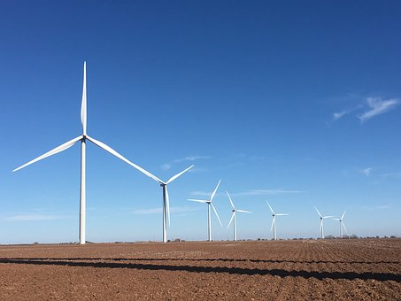
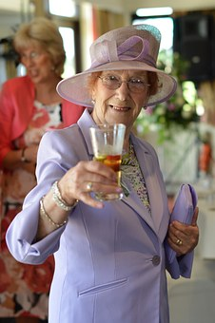
Nachhaltigkeit
bei der Planung schon daran denken, wie der Erfolg der Maßnahme langfristig gesichert werden kann
Zeit für Nachsteuerung/Auffrischung/Vertiefung einplanen!
Erfolge feiern!!
Notes:
Loben!! Akteure, Betroffene, Unterstützer

Slide 16
15 Min. Murmel- und Fragerunde

Slide 17
Das Maßnahme-Antragsverfahren MAV
Ausgangssituation:
Die breite Mehrheit des Kollegiums verspürt eine negative Veränderung in der Schullandschaft.
respektloser Umgang zwischen SuL, LuS, SuS, LuL
keine einheitliche Umsetzung der vereinbarten Regeln und Konsequenzen,
keine Wertschätzung des Gebäudes und der Umgebung etc.
Mehrbelastung, Störungen im Ablauf!!
Dieser Trend soll gestoppt werden!!
Notes:
Anklicken der Infos, um die Verbindungen aufzuzeigen

Slide 18
MAV: Begründung
Subjektive Wahrnehmung durch
IQES Screening und
interne Befragung (Zufriedenheitsbefragung)
bestätigt.
Konsens durch Abstimmung in LK hergestellt:
Das Schuljahr 17/18 läuft unter dem Motto:
„Jahr des Respekts“
Notes:
Anklicken der Infos, um die Verbindungen aufzuzeigen

Slide 19
MAV: Handlungsfeld/Einbettung
Schulklima und Schulkultur:
Entwicklung/Förderung einer Kultur der Anerkennung und
Kooperation Entwicklung/Förderung einer Kultur der Beteiligung u. Verantwortungsübernahme
betroffen: die gesamte Schulgemeinschaft
Zielgruppe der Maßnahme sind LuL und SV
- (weitere) Beteiligungsformen darstellen
Notes:
Handlungsfeld: Wer ist betroffen? Worum geht es bei der Entwicklung? Zielgruppe: Direkt/Indirekt Partizipation: Alle Gremien benennen, Kommunikation planen

Slide 20
MAV: Entwicklungsschwerpunkt Titel
Durchführung eines Kommunikationsseminars, damit der Umgang miteinander im Alltag stets von gegenseitigem Respekt und Wertschätzung geprägt ist.

Slide 21
MAV: Ziele
Ziel 1: Alle Angehörigen der Schule pflegen eine Kultur des Respekts. Ein Kodex formuliert Regeln des gleichberechtigten Zusammenlebens, die negative Diskriminierungen jeder Art ausschließen und ahnden.
Ziel 2: Lehrerinnen und Lehrer verfügen über Hintergrund- und Handlungswissen, um Gespräche mit Schülerinnen und Schülern wertschätzend gestalten zu können.
Notes:
Ziele klar formuliert? Beschreibung des Zustandes nach der Maßnahme? Sind sie erreichbar? Überprüfbar? A: Attraktiv, anspruchsvoll!!
T ist durch Terminierung im Antrag gegeben. Ernst nehmen.

Slide 22
MAV: Indikatoren
Ziel 1: Alle Angehörigen der Schule pflegen eine Kultur des Respekts. Ein Kodex formuliert Regeln des gleichberechtigten Zusammenlebens, die negative Diskriminierungen jeder Art ausschließen und ahnden.
Die Schule hat Leitideen und Leitsätze zur Schulkultur verabschiedet und im Schulprogramm festgeschrieben. Sie sind für alle Beteiligten transparent. An der Schule herrscht ein starker Teamgeist.
Die Schulangehörigen arbeiten nicht gegeneinander, sondern miteinander (Überprüfung durch die Zufriedenheitsbefragung).
Notes:
Ziele klar formuliert? Beschreibung des Zustandes nach der Maßnahme? Sind sie erreichbar? Überprüfbar? A: Attraktiv, anspruchsvoll!!

Slide 23
MAV: Indikatoren
Ziel 2: Lehrerinnen und Lehrer verfügen über Hintergrund- und Handlungswissen, um Gespräche mit Schülerinnen und Schülern wertschätzend gestalten zu können
In der Fortbildung erarbeiten die TeilnehmerInnen eine Checkliste zum Einsatz von wertschätzender Kommunikation im Unterricht.
Nach Abschluss der Fortbildung setzen die TeilnehmerInnen Diagnosebögen zur Selbstbeobachtung im Unterricht ein.
Zur Veränderung der Kommunikation im Unterricht wird nach Abschluss der Fortbildung ein Feedback von den SchülerInnen eingeholt.
Notes:
Ziele klar formuliert? Beschreibung des Zustandes nach der Maßnahme? Sind sie erreichbar? Überprüfbar? A: Attraktiv, anspruchsvoll!!

Slide 24
MAV: Projektplanung/Projektskizze
Im Mai 2018 wird auf einem extern moderierten pädagogischen Tag dieses Thema mit dem Kollegium und der SV bearbeitet.
Die verbindlichen Arbeitsergebnisse (Verhaltenskodex) aus diesem Workshop werden in die Schullandschaft nachhaltig integriert.
Die Steuergruppe ist für die Überprüfung der Nachhaltigkeit und Umsetzung verantwortlich (besser: zuständig).
Die Bildungsgänge erarbeiten einen nachhaltigen Plan und integrieren diesen in die didaktische Jahresplanung.
Notes:
Ausschnitte aus vollständiger Planung, dazu gehört Zeitschiene, Meilensteine, Beteiligung, Kommunikation, Evaluation……
Anbieter auswählen, Kostenvoranschlag einholen

Slide 25
MAV: Evaluation, Dokumentation, Nachhaltigkeit
Im Vorfeld planen und terminieren!
An Beteiligung denken!
Auffrischungen einplanen!
Erfolge feststellen und feiern!

Slide 26
Übung: Zielformulierung
Ausgangslage
Eltern beeinflussen zunehmend pädagogische Entscheidungen und das Unterrichtsgeschehen, teilweise in aggressiver Art und Weise……
Maßnahme:
Blick von außen auf die Strukturen in Bezug auf Elternarbeit der Schule mithilfe eines professionellen externen Beraters zum Thema „Zusammenarbeit mit und Partizipation von Eltern“.

Slide 27
Übung: Zielformulierung
Ziele:
Gelingensbedingungen für gute Kommunikation +
Partizipation mit/von Eltern benennen
- Rollenklärung Lehrer – Eltern – Schüler
Grenzsetzung im Umgang mit Eltern
Aufgabe:
Formulieren Sie ein Ziel so, dass die SMART Kriterien erfüllt sind und bestimmen Sie dazu zwei Indikatoren!

Slide 28
Danke
und
viel Erfolg bei Ihren zukünftigen Planungen
und
den entsprechenden Maßnahmen!

